Slide 1
OBIMA - Object Image Analysis
Analýza obrazu vnímání kolekce objektů

Slide 2
Problém
Pochopení silných a slabých stránek vlastních i konkurenčních objektů, např. značek (brand image), institucí (spokojenost zaměstnanců nebo zákazníků), společnosti (životní styl), a pod., a rozdílů mezi nimi, bývá východiskem pro marketingovou a PR strategii.
Standardní postup dotazování je vystavěn z baterií škálových otázek, ve kterých respondent vyjadřuje míru svého souhlasu s postupně předkládanými výroky o aspektech objektu. Výsledky bývají často málo průkazné, s malým rozlišením a velkým šumem (chybovým rozptylem).
McCullough (Macro Inc., USA) navrhl využití kombinace metod MXD - Maximum Difference Scaling a Q-Sort. Dosáhl tím podstatného zvýšení diskriminační schopnosti, avšak za cenu výrazného zvýšení doby dotazování. V g82 jsme obě metody nahradili dotazovací metodou SCE - Sequential Choice Experiment, a vytvořili metodicky konzistentní postup OBIMA - Object Image Analysis.

Slide 3
Řešení: OBIMA
Princip: Určení preferenčního pořadí ve dvou blocích otázek
  V prvním bloku se zjišťuje pořadí vnímání aspektů (vlastností) pro každý z objektů, a to nezávisle v pozitivním a negativním smyslu. Respondent určí pořadí subjektivně významných aspektů, a nevýznamné vynechá tím, že otázku ukončí.
  V druhém bloku se zjišťuje pořadí vnímání objektů pro každý z aspektů, které byly v prvním cyklu otázek dostatečně významné. Pokud byl aspekt nevýznamný pro všechny objekty, v druhém cyklu otázek se nenabízí.
Dotazování postihuje aspekty, které jsou pro respondenta důležité, tj. buď přitažlivé a uspokojující, a nebo naopak odrazující nebo znepokojující. Vlastnosti, které nejsou pro respondenta důležité a objekty, o kterých respondent nic neví, jsou základem pro určení prahu vnímání.
Předpokládaná doba dotazování je flexibilní. Podobně jako v MXD lze v SCE nastavit maximální počet voleb.
Vypočtené charakteristiky aspektů a prahových hodnot vnímání jsou bayesiánské odhady na základě teoretických modelů (RUT - Random Utility Theory, DCM - Discrete Choice Modeling).

Slide 4
OBIMA: Vlastnosti
Postup OBIMA je založen na pořadí vnímání aspektů a objektů respondentem. Protože u pořadí nemůže dojít ke shodě, rozlišovací schopnost postupu je vyšší než umožňují škálové baterie. Metoda je vhodná zejména v případě, kdy očekávané rozdíly ve vnímání testovaných objektů jsou malé.
Určení prahových hodnot vnímání nevyžaduje dodatečné otázky na ukotvení (anchoring), jak je tomu např. u MXD. Prahové hodnoty vnímání, určené nezávisle pro každého respondenta, dovolují normalizaci intenzity vnímání aspektů. Výsledkem je percepce, tj. intenzita vnímání jako vyjádření přijetí resp. odmítnutí aspektu daného objektu v procentech. Nulová hodnota odpovídá prahu hodnocení.
Kladné hodnoty percepce identifikují silné stránky a záporné hodnoty slabé stránky objektů.
Normalizace percepce dovoluje porovnávat výsledky mezi studiemi.
Postup minimalizuje vliv aury (halo effect) objektů, zejména značek.
Dá se předpokládat, že lepší diskriminace mezi aspekty a objekty poskytne lepší diskriminaci mezi jednotlivci, a proto ostřejší segmentaci vzorku respondentů.

Slide 5
OBIMA: Nevýhody a omezení
Dotazování obvykle trvá o něco déle než u baterií škálových otázek.
Počet objektů i počet aspektů je omezen asi na 15, v krajním případě na 20. Je to dáno využitím postupu třídění SCE, který vyžaduje v první volbě zobrazit všechny aspekty resp. objekty. Vybírat z většího počtu by respondent zvládal jen obtížně.
Celkový počet odhadovaných prvků (součin počtu objektů a aspektů) by neměl překročit cca 200. Odpovídá to např. 10 značkám s 20 testovanými aspekty. Ačkoliv respondent má možnost libovolné objekty i aspekty přeskočit, větší počet by mohl snížit ochotu respondentů odpovídat.
Všechny aspekty by měly mít stejnou (nejlépe kladnou) orientaci smyslu, aby vyjádření souhlasu a nesouhlasu s nimi respondenta nemátlo.
Numerické zpracování dat je náročnější než ze škálových baterií.

Slide 6
OBIMA: Příklad
Pro testování postupu OBIMA bylo zvoleno 12 obecných aspektů pro 4 značky (Apple, Lenovo, Samsung a Sony), jejichž charakteristicky jsou všeobecně známé.
O vyplnění dotazníku bylo požádáno asi 100 pracovníků firem využívajících výzkum trhu.
Dotazník otevřelo 57 a dokončilo 47 z nich.
Střední doba dotazování byla 11 minut.
Dostatečný objem dat vhodných pro zpracování mělo 52 rozhovorů.
CAWI dotazník z dubna 2015 je stále aktivní.
Výsledky ve formě percepcí daných značek jsou na obrázku.

Slide 7
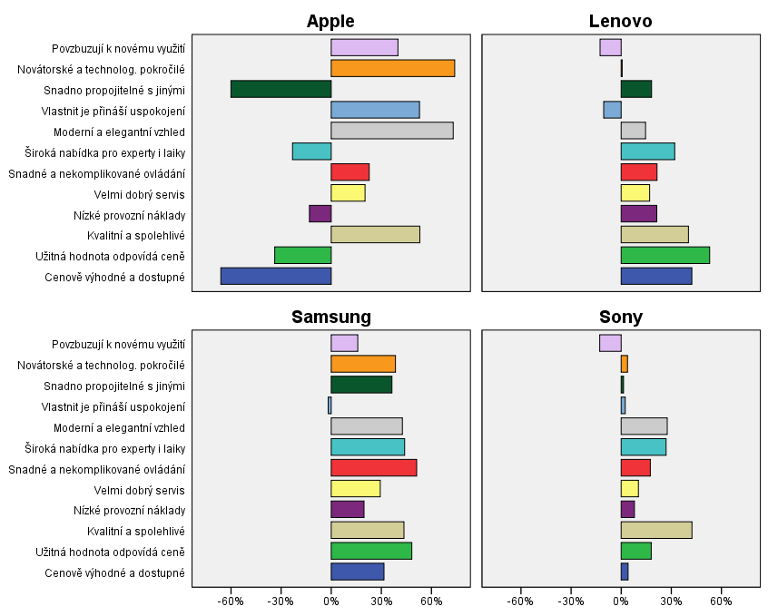

Slide 8
OBIMA - Object Image Analysis
děkuje za pozornost

